Slide 1
Infrastructure As Code
ShenTao

Slide 2
01、What is Infrastructure
Contents
02、Why did IaC appear
03、Tool of IaC
04、IaC Demo

Slide 3

What is Infrastructure
Infrastructure includes services and facilities that provide all infrastructure for business-related applications, Like:
DNS/CDN
Firewall/Load Balancer
Application Server/ Database
Log/ Monitoring/ Alarm services

Slide 4
Why did IaC appear
Traditional IT operation and maintenance methods face many challenges in infrastructure management:
Server Sprawl（服务器蔓延）
Automation Fear（自动化恐惧）
Configuration Drift（配置漂移）
Erosion（侵蚀）
Snowflake Servers（雪花服务器）
Fragile Infrastructure（脆弱的基础设施）
Notes:
服务器蔓延(Server Sprawl)。在单块架构下，服务器的数量和需要配置的种类都比较少，然而随着业务发展，或者微服务拆分等，服务器数量，所需配置的种类可能会爆炸式增长，沿用传统的管理方式挑战很大，而且对于相同的服务器可能会导致配置的差异。
配置漂移(Configuration Drift)。服务器的配置可能会随着时间增加。比如有人为了解决一个特定用户的问题，修改了其中一台服务器的配置，这样他们之间就存在了差异。 很有可能会发生，只有在某个环境里面的台服务器上，应用才能正常运行的情况。
雪花服务器(Snowflake Servers)。雪花服务器的意思是该服务器和你的网络中任意其它的服务器都不同，特殊到无法复制。比如，在别的服务器上升级ruby语言后，应用可以运行，但是在某台机器上就是不可以。
脆弱的基础设施(Fragile Infrastructure)。总有一些服务器，在你on-call的时候，你需要对着它们拜一拜，祈祷它们不要出问题。
自动化恐惧症(Automation Fear)。缺乏对自动化的信心因为我的服务器配置不是一致的。我的服务器不一致是因为我没有频繁和一致的运行自动化。
侵蚀(Erosion)。侵蚀就是问题随着时间的推移蔓延到正在运行的系统的意思。比如，服务器磁盘被日志文件塞满，操作系统升级，内核补丁，以及基础设施软件（如Apache，MySQL，SSH，OpenSSL）升级去修复安全漏洞等。

Slide 5
What is IaC
Infrastructure as Code (IaC) is the management of infrastructure (networks, virtual machines, load balancers, and connection topology) in a descriptive model, infrastructure as code then use version management to manage it, It emphasizes the consistency of configure or change the system and its configuration. The principles are as follows:
Easy to reproduce system （容易重现系统）
Repeatable process （可重复的过程）
Easy to processing system （容易处理系统）
Changing design （变化的设计）
Consistent system （一致的系统）
Notes:
容易重现的系统。能够毫不费力且可靠地重建基础设施中的任何元素。
可任意处理系统。可以轻松创建、销毁、替换、更改以及移动资源。
一致的系统。假设两个基础设施元素提供相似的服务，比如同一个集群中有两个应用程序服务器。这些服务器应该几乎完全相同。它们的系统软件和配置应该是一样的，除了一丁点配置（比如IP地址）用于区分彼此。
可重复的过程。基于可再生原则，对基础设施执行的任何行为都是可以重复的。也就是说Duang了之后，对于所有人的效果应该是一样的。
变化的设计。确保系统能够安全地改变，迅速的频繁做出变化。

Slide 6
Discuss
What your idea
about design a framework to implement IaC?

Slide 7


Tool of IaC
Chef
Ansible

Slide 8
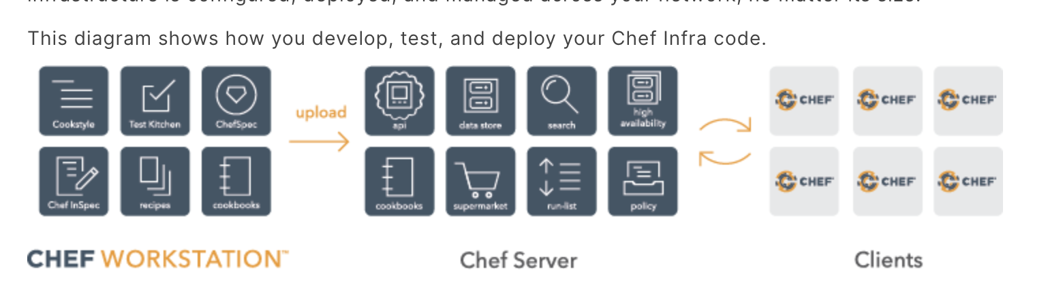
Tool of IaC - Chef
Chef is an automatic configuration management tool based on Ruby

Slide 9
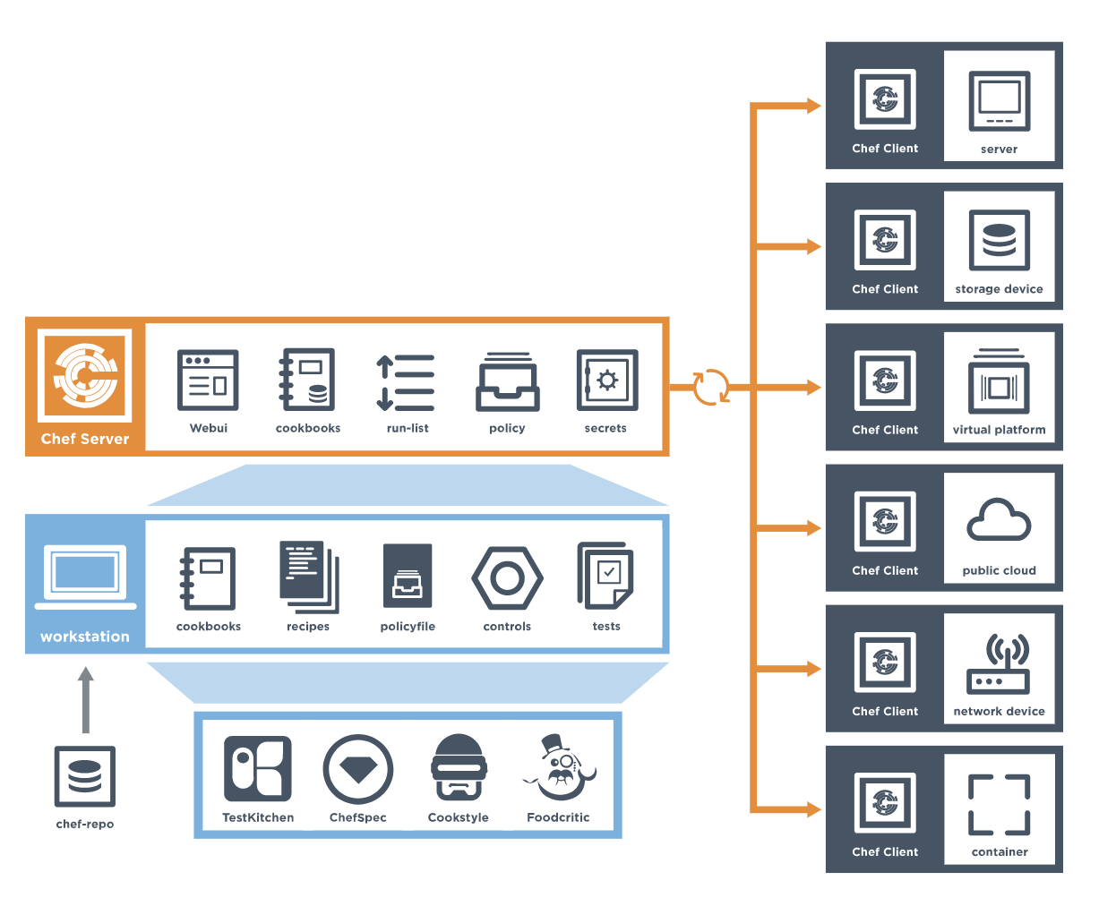



Tool of IaC - Chef
Notes:
Chef Infra Client is installed on each node that is managed with Chef Infra. Chef Infra Client configures the node locally by performing the tasks specified in the run-list. Chef Infra Client will also pull down any required configuration data from the Chef Infra Server during a Chef Infra Client run.
A workstation is your local computer running Chef Workstation that you use to author cookbooks, interact with the Chef Infra Server, and interact with nodes.
The workstation is where users do most of their work, including:
Developing and testing cookbooks and recipes
Testing Chef code
Keeping the Chef repository synchronized with version source control
Configuring organizational policy, including defining roles and environments, and ensuring that critical data is stored in data bags
Interacting with nodes, as (or when) required, such as performing a bootstrap operation

Slide 10
Discuss
Talk about Chef‘s
advantages and disadvantages
Notes:
前面提到Chef和Puppet都是需要在节点/服务器上安装代理(chef client/puppet agent)，以这种pull的模式去获取配置文件，应用。这就意味着你的节点服务器上会存在额外的依赖，举个例子，如果你的应用基于Ruby2.3，但是提供部署的puppet agent只能运行在ruby1.9.3下面，你就得在同一套环境下准备两个ruby的环境，有没有觉得很膈应，管理的难度也加大了。至少在几年前，对我们造成了比较大的伤害，当时在开发时流行用rvm或者rbenv去管理ruby的环境，但是在生产环境的服务器用这些东西是比较奇怪和不靠谱的。

Slide 11
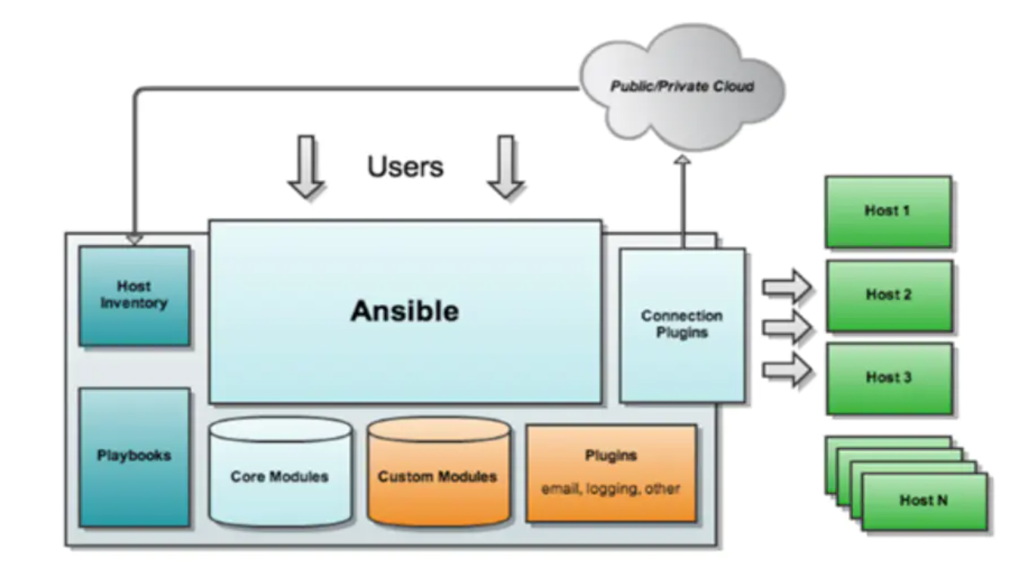
Tool of IaC – Ansible
Ansible is an IT automation tool. It can configure systems, deploy software, and orchestrate more advanced IT tasks such as continuous deployments or zero downtime rolling updates.
no angents
no server
modules in any languages
Notes:
Ansible是一个IT自动化工具。它可以配置系统、部署软件和编排更高级的It任务，如连续部署或零停机滚动更新。
ansible是一种自动化运维工具,基于paramiko开发的,并且基于模块化工作，Ansible是一种集成IT系统的配置管理、应用部署、执行特定任务的开源平台，它是基于python语言，由Paramiko和PyYAML两个关键模块构建。
核心: ansible
Core Modules: ansible自带的模块
Custom Modules: 核心模块功能不足时,用户可以添加扩展模块
Plugins: 通过插件来实现记录日志,发送邮件或其他功能
Playbooks: 剧本,YAML格式文件，多个任务定义在一个文件中，定义主机需要调用哪些模块来完成的功能
Connectior Plugins: ansible基于连接插件连接到各个主机上,默认是使用ssh
Host Inventory: 记录由Ansible管理的主机信息，包括端口、密码、ip等

Slide 12
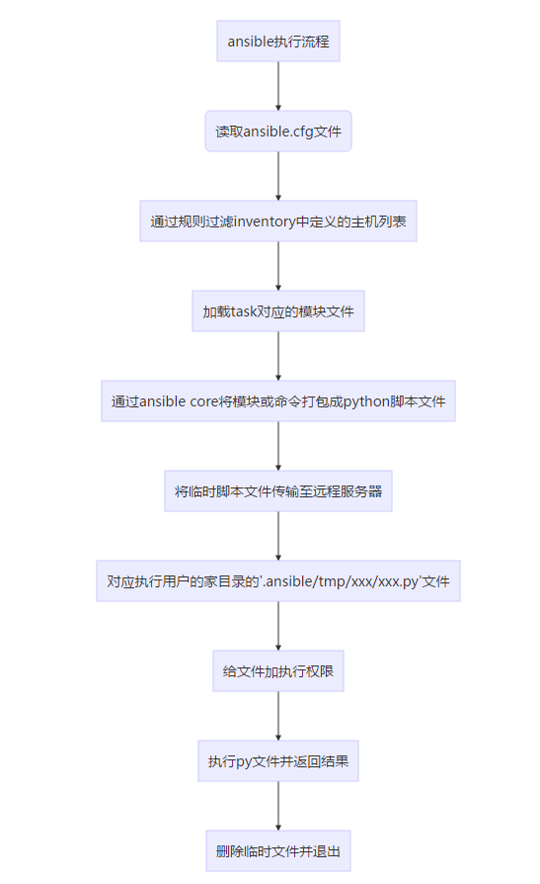
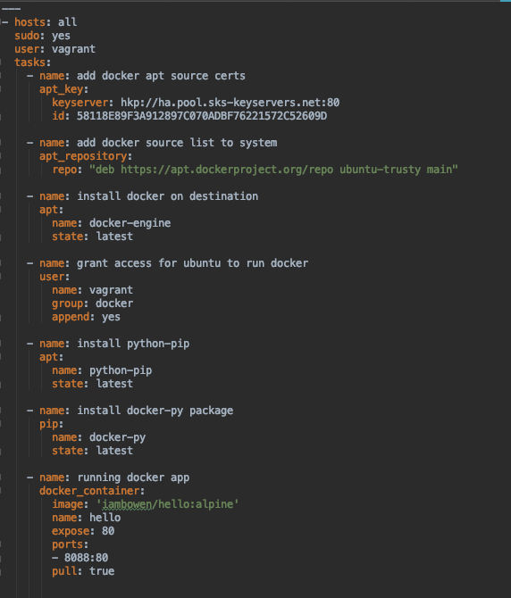
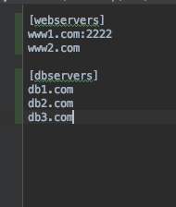
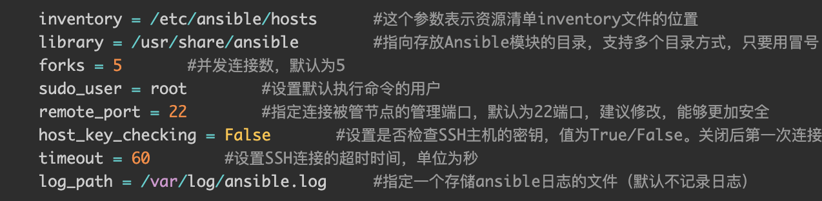
Tool of IaC – Ansible Workflow
Notes:
Ansible是一个IT自动化工具。它可以配置系统、部署软件和编排更高级的It任务，如连续部署或零停机滚动更新。
ansible是一种自动化运维工具,基于paramiko开发的,并且基于模块化工作，Ansible是一种集成IT系统的配置管理、应用部署、执行特定任务的开源平台，它是基于python语言，由Paramiko和PyYAML两个关键模块构建。
核心: ansible
Core Modules: ansible自带的模块
Custom Modules: 核心模块功能不足时,用户可以添加扩展模块
Plugins: 通过插件来实现记录日志,发送邮件或其他功能
Playbooks: 剧本,YAML格式文件，多个任务定义在一个文件中，定义主机需要调用哪些模块来完成的功能
Connectior Plugins: ansible基于连接插件连接到各个主机上,默认是使用ssh
Host Inventory: 记录由Ansible管理的主机信息，包括端口、密码、ip等

Slide 13
Thank You

